Slide 1


Slide 2

آشنایی پروپوزال نویسی
مطالعات توصیفی

Slide 3
انواع مطالعات توصیفی
مطالعه موردی
مطالعه سری موارد
مطالعات توصیفی یک متغیری
مطالعات همبستگی
مطالعه توصیفی تطبیقی
توصیفی- مقطعی
مطالعات اکولوژیک

Slide 4
مطالعات توصیفی یک متغییری
تحقیقاتی هستند که صرفا برای توصیف فراوانی و رویداد آنچه که وجود دارد نه توصیف روابط متغییرها.
مانند بررسی شيوع فرسودگي شغلي در بين معلمان و کارکنان سازمان آموزش و پرورش بر حسب سن، جنس و ...
بررسی رضایت شغلی کارکنان بانک کشاورزی لاهیجان بر حسب سابقه کار و....

Slide 5
مطالعات توصیفی همبستگی
تحقیقاتی هستند که رابطه بین متغییر ها را در یک گروه با استفاده از ضریب همبستگی تعیین می کند و روابط علت و معلولی شناسایی نمی شود.
زمان، زمان حال است در این نوع تحقیقات هیچگونه مداخله ای انجام نمی شود و تنها رابطه بررسی می شود.
گاهی اوقات محقق از یک گروه دو یا چند دسته اطلاعات در اختیار دارد ارتباط بین متغییر ها را می تواند با مطالعه توصیفی همبستگی بررسی کند
مثال
بررسی ارتباط رضایت شغلی و تعهد سازمانی در معلمان شاغل در ناحیه 2 آموزش و پرورش
ارتباط رفتارهای بهداشتی و ابتلا به کمر درد در کارمندان بانک ملی
ارتباط بین مصرف نمک با ابتلا به پر فشار خون در زنان مراجعه کننده به مراکز بهداشتی

Slide 6
مطالعه موردی
زمانی انجام می شود که محقق قصد پژوهش در مورد خاص را داشته باشد.
خیلی عمیق به بررسی موضوع می پردازد و تعداد نمونه می تواند کم باشد (کمتر از 10 تا) ولی قابلیت تعیمم پذبری نتایج آن کم است.
محقق پس از انجام پژوهش در مورد خاص آن را مورد تجزیه و تحلیل قرار داده و سپس تصویری جامع و گسترده از آن را ارئه می دهد.
مثال بررسی راه های انتقال بیماری کووید-19؛ مطالعه موردی کودکان

Slide 7
مطالعه توصیفی تطبیقی
در این نوع مطالعات مقایسه وسیع و گسترده در زمینه مورد نظر صورت می گیرد یا موقعیت قبلی و فعلی در زمینه مورد نظر مطرح و بررسی تطبیقی انجام گرفته آنگاه پیشنهاداتی ارائه می گردد.
مثال:
بررسی تطبیقی نظام برنامه ریزی آموزش عالی در چند کشور آسیایی و ایران
در این روش محقق واقعیات را جمع آوری و برنامه ریزی آموزشی را در بین کشورهای فوق با یکدیگر تطبیق می نماید.

Slide 8
مطالعه مقطعی
در این مطالعه متغییر مستقل و وابسته همزمان مورد مطالعه قرار می گیرند.(علت و معلول همزمان )
از مطالعات مقطعی جهت ایجاد فرضیه استفاده می شود.
مداخله وجود ندارد و پارامتر زمان ، زمان حال است.
مثال:
تعیین نگرش دانشجویان نسبت به آموزش مجازی و عوامل مرتبط با آن
بررسی علل مرگ‌ومیر معتادان تحت درمان در مراکز اقامتی درمان اعتیاد
در این مطالعه نقش عوامل فردی، نوع ماده مصرفی، وضعیت درمان و شرایط محیطی در مرگ‌ومیر

Slide 9
مطالعات اکولوژیک Ecological Studies
واحد تحلیل گروه‌ها یا جمعیت‌ها هستند، نه افراد
مثال: بررسی رابطه بین میزان آلودگی هوا و مرگ‌ومیر ناشی از بیماری‌های قلبی در شهرهای مختلف

Slide 10
مطالعات توصیفی جمعیتی یا سرشماری‌های سلامت (Descriptive Population Surveys)
جمع‌آوری داده‌های کلی سلامت از طریق سرشماری‌ها یا پایش‌های ملی یا منطقه‌ای
مثال: بررسی الگوی سنی وجنسی ابتلا به دیابت در کشور

Slide 11

مراحل نگارش پروپوزال

Slide 12
انتخاب موضوع تحقیق

Slide 13

چگونه یک موضوع مناسب برای تحقیق انتخاب کنیم
منابعی که می تواند جهت انتخاب موضوع پژوهش مورد استفاده قرار گیرد شامل
مشاهدات و تجربیات شخصی و حرفه ای محقق
اولویت های تحقیقاتی
تجربیات و عقاید صاحب نظران
استفاده از متون علمی و منابع موجود
استنتاج از نظریه ها

Slide 14
تنظیم عنوان پژوهش
عنوان هر چه ساده تر باشد بهتر است
در یک جمله صحیح از لحاظ دستوری و بطور کامل بیان شده و نظم و ترتیب و کاربرد صحیح کلمات در آن رعایت شود.
موضوع دامنه محدود داشته باشد
شکل آن به صورت اخباری یا سوالی باشد
عنوان بر حسب شرایط می تواند شامل جامعه پژوهش،ماهیت مساله،مکان پژوهش، نوع مطالعه و چگونگی انجام ان باشد

Slide 15
مثال
بررسی وضعیت کیفیت زندگی نوجوانان 18-15 سال در حال تحصیل در دبیرستان های شهر زنجان سال 1401
بررسی فراوانی و عوامل مرتبط با ناهنجاری های مادرزادی در کودکان زیر 5 سال متولد شده در بیمارستان های استان زنجان سال 1401-1397
بررسی میزان فرسودگی شغلی ماماهای شاغل در بیمارستان های آموزشی شهر زنجان و ارتباط آن با تمایل به ترک حرفه در دوران پاندمی کرونا ویروس در سال1399

Slide 16


Slide 17
مقدمه و بیان مسئله
اولین قسمت پژوهش است باید گیرایی خاصی داشته باشد و با جملات صحیح و زیبا، دقیق، واضح، مختصر نگارش شود و دارای منابع کاملا معتبر، جدید و به روز باشد.
تعریف و توصیف دقیق مشکل: در این قسمت باید سعی شود مشکل به درستی تعریف شود. چرا موضوعی که می خواهیم تحقیق کنیم اهیمت دارد. مثلا ذکر اهمیت تحقیق از جنبه های مختلف حرفه ای، اقتصادی، اجتماعی، فرهنگی
تاثیر این مسئله بر سلامت و یا امنیت جامعه: بررسی عوارضی که با تداوم مشکل ایجاد می شود. فوایدی که با حل آن حاصل می شود.

Slide 18
ادامه- بیان مسئله
وسعت و پراکندگی مسئله مورد نظر با ارائه آمار و اطلاعات صورت می گیرد. آمار ها باید بصورت منطقی بیان شوند و در جهت حمایت از بحث کلی مسئله باشند.
آیا مشکل مورد نظر بخشی از جمعیت و یا همه افراد را شامل می شود؟
آمارهای ارائه شده در بیان مسئله به اقتضای مورد صورت می گیرد و از موضوعی به موضوع دیگر فرق داشته و متاثر از نوع مطالعه نیز میباشند.
مثلا: در مطالعات توصیفی معمولا اشاره به درصد شیوع و وسعت مسئله می باشد.

Slide 19
ادامه- بیان مسئله
شرح مختصری از تحقیقات قبلی در رابطه با موضوع و اشاره به اختلاف نظر ها در صورتیکه وجود داشته باشد.
ذکر روشها و اقدامانی که تاکنون برای کاهش شدت مشکل انجام شده، چه سوالات پاسخ داده نشده، و چه راه حلهایی پیشنهاد شده و آیا این راه حل ها موفق بوده اند؟
در انتها باید کل مطالب را جمع بندی نموده و ضرورت انجام طرح را یک شمای کلی از پژوهش مطرح شود. هدف کلی در انتهای بیان مساله نوشته می شود
بیان مسئله در پروپوزال باید حداکثر در 2 تا 3 صفحه و در پایان نامه 8 تا 10 صفحه باشد.

Slide 20
تعریف واژگان کلیدی
باید کلیه واژگان با توجه به عنوان تحقیق و اهداف تعریف گردد.
بجز متغییر های پژوهش که باید به طور کامل و روشن تعریف شوند. سایر واژه ها بر حسب لزوم تعریف شوند.
محیط پژوهش اگر ثابت و مشخص باشد تعریف خاصی نمی خواهد ولی اگر در جای خاصی انجام می شود باید تعریف شوند.
برای واژگان کلیدی هم تعریف عملی و هم تعریف نظری باید نوشته شوند
مثلا تعریف بیمارستان آموزشی زمانی لازم است که از نظر افراد مختلف متفاوت باشد.

Slide 21
ادامه- تعریف واژگان کلیدی
تعاریف نظری:
تعاریف نظری واژه ها از مطالب علمی و با استفاده از نوشته صاحب نظران بیان می شود.بدین منظوراز منابعی استفاده کنید که در رابطه با موضوع شما صاحب نظر باشند. از فرهنگ لغت هم می شود استفاده کرد.معمولا تعاریف نظری چارچوبی برای پژوهش و تعریف عملی واژه (متغیر) محسوب می شود.
تعریف عملیاتی:
توصیفی ازواژه به آن صورتی که ما می خواهیم باشد.افعال رفتاری به صورت قابل اندازه گیری ثبت می شوند. روش سنجش متغیر و نحوه طبقه بندی داده ها باید در تعاریف عملی ذکر شوند.

Slide 22
مثال
عنوان: بررسی میزان فرسودگی شغلی کارکنان شاغل در بیمارستان های آموزشی شهر زنجان و ارتباط آن با تمایل به ترک خدمت در دوران پاندمی کرونا ویروس در سال1399
کلیدواژه ها شامل
فرسودگی شغلی؛ تمایل به ترک حرفه و بیماری کووید 19 باید ارائه گردد.

Slide 23
مرور منابع و اطلاعات موجود

Slide 24
اهمیت مرور منابع و اطلاعات موجود
انتخاب یا اصلاح موضوع پژوهش
آشنایی با روشهای مختلف تحقیق
آشنایی با مشکلات و محدودیت های تحقیق
آشنایی با نقطه نظر های ضد و نقیض
جلوگیری از دوباره کاری

Slide 25
نکات مهم در مرور متون و منابع
باید به منابع جدید حداکثر 5 سال قبل اشاره شود.
تعداد منابع به هدف مطالعه بستگی دارد
مطالعاتی که با هدف مطالعه ما در ارتباط هستند بهتر است ذکر شود.
مطالب نباید بصورت کپی پیست کردن خلاصه مقاله باشد
نظریه ها و نتایج موافق و مخالف باید ذکر شود

Slide 26
خلاصه کردن مطالب
در این مرحله لازم است از هریک از مقالات خلاصه ای تهیه گردد.
ثبت منظم مطالب باعث سهولت کار پژوهشگر در مورد تهیه پانویس ها و فهرست منابع می شود.
در مرور متون باید مطالب ذیل بطور مشخص کنجانده شود:
شناسنامه تحقیق شامل نام نویسنده، زمان مطالعه، عنوان و هدف تحقیق
روش کار: نوع مطالعه، محل مطالعه، جامعه مورد مطالعه، نمونه، روش نمونه گیری، روش و ابزار گردآوری اطلاعات، روایی و پایایی علمی، روش اجرای پژوهش با ذکر جزئیات و روش و نرم افزار تجزیه و تحلیل داده ها
یافته ها: نتایح مهم معنی دار و حتی غیر معنی دار و روش ارائه آنها
نقد: این مرحله نقاط قوت و ضعف کار را باید اشاره کنیم

Slide 27
مثال
در یک مطالعه در سال 1394قادری و همکاران به بررسی ارتباط فرسودگی شغلی و تمایل به ترک خدمت در میان پرستاران شاغل در بیمارستان های آموزشی شهر سنندج پرداختند.در این پژوهش مقطعی165 نفر شرکت داشتند که به صورت تصادفی طبقه ای از بخش های مختلف بیمارستان های آموزشی شهر سنندج انتخاب شدند.در این مطالعه از سه پرسشنامه اطلاعات شغلی،فرسودگی شغلی ماسلاچ و مقیاس پیش بینی ترک خدمت Hinshaw,Attwodاستفاده شد .نتایج مطالعه نشان داد که ارتباط معناداری بین فرسودگی شغلی با تمایل به ترک خدمت وجود ندارد

Slide 28

می توانید سوال بپرسید

Slide 29
انواع اهداف پژوهش
هدف کلی
اهداف ویژه
اهداف کاربردی

Slide 30
هدف کلی
هدف کلی منطبق با عنوان تحقیق است. به عبارت دیگر هدف کلی همان موضوع پژوهش است که بصورت افعال رفتاری ( مانند کلمه تعیین/ مقایسه و ..) بیان می شود.
در هدف کلی باید مشخص شود که: چه متغیرهایی قرار است اندازه گیری شود؟ مطالعه بر روی چه کسانی انجام می شود؟چه وقت انجام می شود؟ در کجا انجام می شود؟

Slide 31
اهداف ویژه یا اختصاصی
اگر هدف کلی مطالعه را به اجزای کوچک تر و قابل اندازه گیری تجزیه کنیم اهداف ویژه حاصل می شود.
اهداف ویژه بایستی آنقدر کامل باشند که خود بتوانند یک موضوع تحقیق مستقل در راستای هدف کلی را تشکیل دهند و در عین حال خارج از موضوع تحقیق نیز نباشند.
اهداف اختصاصی نشان می دهد چه چیزی قرار است ارزیابی یا مقایسه شود.
در اهداف ویژه مطالعات توصیفی بهتر است زمان و مکان پژوهش هم ذکر شود.

Slide 32
مثال اول:
عنوان : بررسی وضعیت کیفیت زندگی نوجوانان 18-15 سال در حال تحصیل در دبیرستان های شهر زنجان سال 1401
هدف کلی: تعیین وضعیت کیفیت زندگی نوجوانان 18-15 سال در حال تحصیل در دبیرستان های شهر زنجان سال 1401
اهداف ویژه:
تعیین میانگین کیفیت زندگی نوجوانان 18-15 سال در حال تحصیل در دبیرستان های شهر زنجان سال 1401
تعیین میانگین کیفیت زندگی نوجوانان 18-15 سال در حال تحصیل در دبیرستان های شهر زنجان بر حسب جنس
تعیین میانگین کیفیت زندگی نوجوانان 18-15 سال در حال تحصیل در دبیرستان های شهر زنجان بر حسب سن
تعیین میانگین کیفیت زندگی نوجوانان 18-15 سال در حال تحصیل در دبیرستان های شهر زنجان بر حسب شغل والدین

Slide 33
اهداف کاربردی
هدف کاربردی به ما نشان می دهد با انجام این پژوهش چه چیزی را می آموزیم؟ و کاربرد یافته ها با کدامیک ازمقاصد بهداشتی جامعه هدف مرتبط است؟
منظور اهدافی است که در کوتاه مدت با درازمدت می توان با انجام این تحقیق دست یافت.

Slide 34
مثال
جمع آوری اطلاعات پایه در خصوص میزان فرسودگی شغلی و ارتباط آن با تمایل به ترک حرفه در ماماهای شاغل در بیمارستان های آموزشی شهر زنجان و ارائه مستندات مربوطه به مسئولین جهت برنامه ریزی در جهت ارتقای سلامت کارکنان به ویژه ماماها در دوران کووید-19

Slide 35
سوال پژوهش
در تحقیقات توصیفی و تحقیقات تک متغیری فرضیه وجود ندارد.
این گونه مطالعات سوالات تحقیق را هدایت می نمایند.
سوالات از اهداف پژوهش مشتق شده و نتیجه پژوهش، پاسخ به سوالات است.
سوالات نیز باید صریح، روشن و کامل بودن و با روشهای آماری قابل پاسخ باشند.
مثال: میانگین کیفیت زندگی نوجوانان 18-15 سال در حال تحصیل در دبیرستان های شهر زنجان چقدر است؟

Slide 36
مثال نحوه نگارش فرضیه برای مطالعات توصیفی مقطعی
مثال فرضیه آماری یا صفر:
بین میزان فرسودگی شغلی و تمایل به ترک حرفه در ماماهای شاغل در بیمارستان های آموزشی شهر زنجان ارتباط وجود ندارد.
مثال فرضیه تحقیق:
بین میزان فرسودگی شغلی و تمایل به ترک حرفه در ماماهای شاغل در بیمارستان های آموزشی شهر زنجان ارتباط وجود دارد.

Slide 37
روش اجرا
نوع مطالعه
محیط پژوهش
جامعه پژوهش
واحد پژوهش
معیار وورد و خروج(ویژگی واحد های پژوهش)
حجم نمونه
روش نمونه گیری
روش جمع اوری داده ها
روش تجریه و تحلیل داده ها
محدودیت وملاحظات اخلاقی

Slide 38
محیط پژوهش
محیطی است که پژوهش در آن انجام می گیرد. عوامل موجود در محیط تاثیر زیادی در نتیجه تحقیق دارند.
باید عوامل مداخله گر را شناسایی و حذف یا کنترل نمود در غیر این صورت باید آنها را جزو محدودیت های تحقیق عنوان نمود.

Slide 39
جامعه پژوهش
پژوهشگران غالبا توانایی اجرای پژوهش بر کل اعضای جامعه را ندارند به همین دلیل پژوهش خود را به نمونه کوچکی محدود می کنند.
جامعه پژوهش به مجموعه کاملی از افراد گفته می شود که دارای یک یا چند ویژگی مشترک هستند
نمونه مورد بررسی از میان آنها انتخاب و در نهایت بافته های پژوهش به آن جامعه تعمیم داده می شود.

Slide 40
واحد پژوهش
بدست آوردن اطلاعات از کل جامعه هزینه و وقت زیادی را در بر می گیرد و حتی ممکن است غیر ممکن باشد. از این رو پژوهشگر معمولا یک گروه از جامعه مرسوم به نمونه را مورد بررسی قرار می دهد.
هریک از افرادی که در یک نمونه پژوهش وجود دارد را یک واحد پژوهش می نامند. یک گروه منتخب از جامعه است که دارای همان خصوصیات جامعه می باشد.

Slide 41
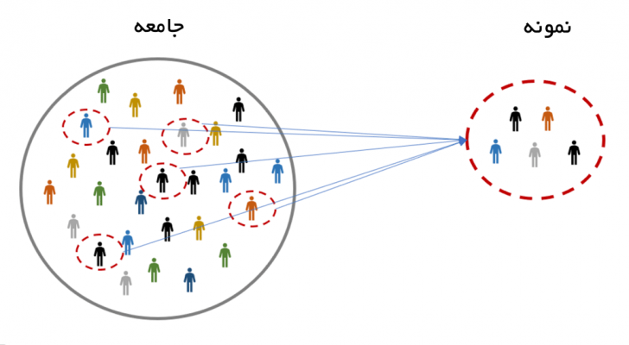

Slide 42
مثال
محیط پژوهش شامل مراکز جامع سلامت سطح شهر زنجان و جامعه پژوهش شامل کلیه نوجوانان18-15 سال مراجعه کننده به مراکز مذکور می باشد.
محیط پژوهش شامل بخش مراقبت ویژه و غیر ویژه نوزادان و بخش سزارین مامایی بیمارستان آموزشی آیت الله موسوی و جامعه پژوهش شامل کارکنان (پرستاران، پزشکان، ماماها، خدمه، منشی های بخش) شاغل در بخش های مذکور می باشد.

Slide 43
ویژگی واحد های پژوهش یا معیار ورود
خصوصیاتی است که هر واحد پژوهش باید آن را دارا باشد تا بتواند جزو نمونه پزوهش قرار گیرد. باید دقیقا تعیین شده و بیان گردد.
مشخصات واحد های مورد پزوهش بسته به نوع پژوهش متغیربوده و ان را می توان به سه دسته تقسیم نمود.
مشخصات دموگرافیک- مشخصات مربوط به وضعیت سلامتی- مشخصات مربوط به تجربیات قبلی

Slide 44
مثال
شرایط ورود به مطالعه شامل سن 15 تا 18 سال، نداشتن بیماری جسمی و روحی شناخته شده، تجربه واقعه استرس زای شدید در 6 ماه اخیر و تمایل به شرکت در مطالعه،
شرایط خروج داده از تحلیل نهایی شامل پرسشنامه های ناقص می باشد.

Slide 45
حجم نمونه
حجم نمونه بر حسب نوع روش تحقیق و سایر ویژگی های وابسته به روش تحقیق از جمله روش های اماری مورد نیاز متفاوت است.
به طور کلی در تحقیقات توصیفی که هدف بررسی فراوانی و توصیف مسئله است تعداد نمونه بیشتری باید انتخاب شود.

Slide 46

فرمول کوکران برای جامعه نامحدود
p نسبت (براوردشده) از افرادی از جامعه است که دارای صفت مورد نظر هستند؛
1-p=q
Z صدک مرتبه 1-a/2 است که از جدول توزیع نرمال پیدا می شود.
مقدار Z برابر با 1.96 است.
d دقت مطالعه است.

Slide 47
ریزش و افت نمونه
در بعضی از پژوهش ها تعداد نمونه هایی که از ابتدا انتخاب و در مطالعه وارد می شوند بتدریج در طول پژوهش کاهش می یابند. بخصوص در مواردی که فاصله بین دفعات سنجش و اندازه گیری طولانی باشد. در این شرایط بدلایل مختلفی مثل مهاجرت، مرگ و یا عدم تمایل به ادامه همکاری از ادامه پژوهش منصرف می شوند. بنابراین محقق باید احتمال افت نمونه ها را در نظر داشته و در تعیین اندازه نمونه دقت نماید.

Slide 48
روش های نمونه گیری
نمونه گیری احتمالی
نمونه گیری غیر احتمالی

Slide 49
نمونه گیری احتمالی یا تصادفی
بهتر است انتخاب افراد به صورت تصادفی باشد تا اطمینان حاصل شود که انتخاب بر اساس شانس است و شانس مساوی برای انتخاب هریک از واحد ها وجود دارد.

Slide 50
نمونه گیری تصادفی ساده
در این روش هریک از واحدهای مورد پژوهش شانس مساوی و مستقل برای انتخاب شدن دارند و به روش تصادفی از بین فهرستی از اعضاء جامعه انتخاب می شوند و پزوهشگر در انتخاب نمونه ها هیچگونه دخالتی ندارد.
انتخاب می تواند به روش قرعه کشی و استفاده از جدول اعداد تصادفی انجام شود.

Slide 51
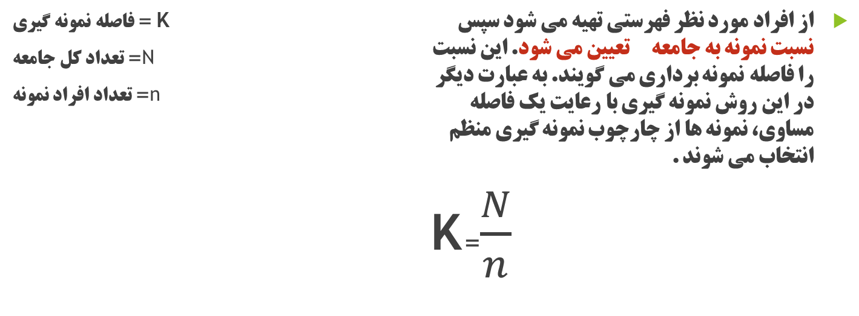
نمونه گیری تصادفی منظم (سیستماتیک)
از افراد مورد نظر فهرستی تهیه می شود سپس نسبت نمونه به جامعه تعیین می شود. این نسبت را فاصله نمونه برداری می گویند. به عبارت دیگر در این روش نمونه گیری با رعایت یک فاصله مساوی، نمونه ها از چارچوب نمونه گیری منظم انتخاب می شوند .
$\frac{N}{n}$= K
K = فاصله نمونه گیری
N= تعداد کل جامعه
n= تعداد افراد نمونه

Slide 52
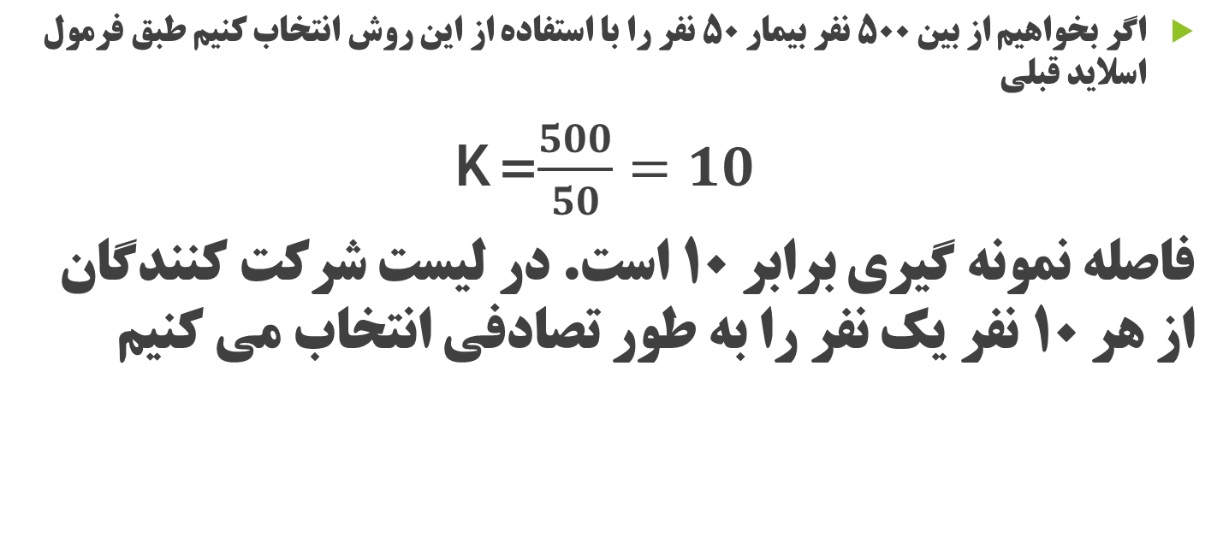
مثال
اگر بخواهیم از بین 500 نفر بیمار 50 نفر را با استفاده از این روش انتخاب کنیم طبق فرمول اسلاید قبلی
$\frac{500}{50}=10$= K
فاصله نمونه گیری برابر 10 است. در لیست شرکت کنندگان از هر 10 نفر یک نفر را به طور تصادفی انتخاب می کنیم

Slide 53
نمونه گیری تصادفی طبقه ای
چنانچه جامعه پژوهش از نظر وجود ویژگیهایی همگون نباشد از این نوع نمونه گیری استفاده می شود. در اینجا جامعه آماری را بسته به خصوصیاتی که آنها را از یکدیگر متمایز می سازد به طبقات مختلف تقسیم می نماییم سپس از هر طبقه با جمعیت آن به تعداد مورد نیاز به طریق تصادفی ساده و یا منظم افراد را انتخاب می نماییم.
طبقه بندی ممکن است بر اساس ویژگی هایی از قبیل سن- جنس- شغل- منطقه زندگی و غیره باشد. طبقه بندی باید به نحوی انجام شود که اعضای داخل هر طبقه مشابه بوده ولی بین طبقات تفاوت وجود داشته باشد.

Slide 54
نمونه گیری تصادفی خوشه ای
انتخاب گروه هایی از افراد(خوشه) به جای تک تک آنها، نمونه گیری خوشه ای نامیده می شود.
زمانی از این نوع نمونه گیری استفاده می شود که جامعه مورد نظر نامحدود باشد و جمعیت از نظر جغرافیایی در سطح وسیعی پراکنده شده و تهیه فهرست کلیه اعضای جامعه امکان پذیر نباشد.

Slide 55
مثال
مثلا اگر جامعه پژوهش ما کلیه پزشکان عمومی شاغل در بیمارستان های دولتی شهر تهران باشند. فهرست اسامی کلیه انان در دسترس نمی باشد و یا تهیه ان بسیار دشوار است.
در نمونه گیری خوشه ای بیمارستان های دولتی شهر تهران به عنوان خوشه در نظر گرفته می شود. ابتدا فهرستی از آنها را تهیه می نماییم سپس از بین آنها تعدادی را به روش تصادفی انتخاب و در مرحله بعدی در بیمارستان های انتخاب شده کلیه پزشکان عمومی را مورد بررسی قرار می دهیم.
نکته: اگر در خوشه نهایی نمونه ها را بصورت تصادفی انتخاب کنیم به آن نمونه گیری تصادفی چند مرحله ای می گویند.

Slide 56
تفاوت نمونه گیری طبقه ای و خوشه ای
در نمونه گیری طبقه ای خصوصیات طبقات مختلف است.
ولی در نمونه گیری خوشه ای، خوشه ها مشابه ولی خصوصیات درون انها با هم متفاوت است.

Slide 57
مثال
عنوان طرح: تعیین میانگین قد دانش اموزان کلاس اول مدارس شهر تهران
محقق ابتدا شهر تهران را بر اساس موقعیت اجتماعی و اقتصادی خانواده ها به چهار طبقه شمال- حنوب- شرق و غرب تقسیم کرده سپس در هر منطقه هر مدرسه را یک خوشه قرار داده از میان خوشه ها به روش تصادفی یک یا چند خوشه را انتخاب می نماید.
در مرحله بعد در مدارس منتخب نیز مجددا می توان هر کلاس را یک خوشه قرار داده و به روش تصادفی ساده برخی خوشه ها را انتخاب کرد و در داخل هر کلاس با استفاده از دفتر حضور غیاب به روش تصادفی ساده یا منظم نمونه های نهایی را انتخاب کرد.

Slide 58
نمونه گیری غیر احتمالی
در صورتی که نمونه گیری احتمالی ممکن نباشد از روش نمونه گیری غیر احتمالی می توان استفاده نمود که در ان نمونه هایی که از جامعه انتخاب می شوند اعضایی هستند که به آسانی در دسترس محقق قرار داشته و به روش غیر تصادفی انتخاب می شوند.
در این روش نمونه گیری تعمیم پذیری نتایج محدود خواهد بود.

Slide 59
انواع نمونه گیری غیر احتمالی
نمونه گیری آسان یا در دسترس
گلوله برفی یا شبکه ای
نمونه گیری سهمیه ای
نمونه گیری هدفمند
سرشماری

Slide 60
نمونه گیری در دسترس
در نمونه گیری در دسترس، اشخاص در دسترس به سادگی برای مطالعه استفاده می شوند.
ازمودنی های انتخاب شده نماینده واقعی جمعیت مورد نظر نمی باشند و واضح است که این روش بی اعتبار ترین روش نمونه گیری است.
در مواردی که جامعه از نظر متغیر های تحت مطالعه همگون باشد احتمال خطا کمتر است ولی در جمعیت های نامتجانس این روش با خطر اشتباه بسیار زیاد همراه است.

Slide 61
نمونه گیری گلوله برفی یا شبکه ای
نوع دیگری از نمونه گیری آسان نمونه گیری گلوله برفی است. در اینجا آزمودنیهای مورد مطالعه به منظور کمک به بدست اوردن سایر آزمودنی های احتمالی همکاری می کنند.
این روش در مواردی است که دسترسی به افرادی که دارای ویژگی های مورد نظر محقق باشند مشکل بوده لذا وی ابتدا چند نفر با ویژگی های مورد نظر را انتخاب و از آنان درخواست می نماید تا افرادی مشابه خود را به محقق معرفی نماید.

Slide 62
نمونه گیری سهمیه ای
نمونه گیری سهمیه ای شبیه نمونه گیری تصادفی طبقه ای است با این تفاوت که نمونه ها به طور تصادفی انتخاب نمی شوند. محقق در یک جامعه ناهمگون، طبفاتی را تعیین می کند و از هر یک از طبقات تعدادی را به عنوان نمونه انتخاب می نماید.
خصوصیاتی که برای تشکیل طبقه انتخاب می شود بر اساس قضاوت محقق است. متغیرهایی مثل سن-جنس- مذهب- وضعیت اقتصادی- اجتماعی- شفل- سطح تحصیلات و...می باشد.

Slide 63
نمونه گیری هدفمند
این روش نمونه گیری بر اساس این فرض است که محقق به اندازه کافی درباره جامعه مورد نظر برای انتخاب آزمودنی ها ی خاص در مطالعه آگاهی دارد.
به عبارت دیگر نمونه گیری بر اساس سابقه و انتخاب پژوهشگر است و افرادی را که به نظر او دارای ویژگی های جمعیت هستند به عنوان نمونه انتخاب می کند.

Slide 64
روش های گردآوری داده ها
پرسشنامه
مصاحبه
مشاهده
استفاده از اطلاعات و منابع موجود

Slide 65
ادامه- روش های گرداوری داده ها
ابزار گردآوری داده ها باید مناسب بوده در ارتباط مستقیم با موضوع، اهداف، فرضیه و سوالات پژوهش باشند و از دل مرور برمتون هم می توان بیرون کشید.
ابزار باید دارای اعتبار و پایایی علمی باشد

Slide 66
انواع پرسشنامه ها
پرسشنامه منظم یا بسته
پرسشنامه آزاد با باز
پرسشنامه تصویری

Slide 67
پرسشنامه منظم
در این نوع پرسشنامه سوال ها و پاسخ ها قبلا تهیه و آماده شده است.
آزمودنی ها باید برای هر سوال یک پاسخ را انتخاب نمایند
روش کدگذاری، تجزیه و تحلیل این نوع پرسشنامه آسانتر از پرسشنامه آزاد است.

Slide 68
پرسشنامه آزاد یا باز
فقط سوال ها در دسترس آزمودنی قرار می گیرد.
آزمودنی ها آزادند پاسخ خود را هرچه هست بنویسند البته این امر ممکن است پاسخ دهندگان را از ذکر مطالب اصلی منحرف نماید.
برای پاسخگویی نیاز به زمان زیادی می باشد
کدگذاری و تجزیه و تحلیل مشکل تر است.

Slide 69
پرسشنامه تصویری
سوالات از طریق تصاویر ارائه می شوند و برای کودکان و افراد بیسواد کاربرد دارد.

Slide 70
خصوصیات ابزار های گردآوری داده ها
هر گونه ابزار گرداوری داده ها باید دارای دو مشخصه اصلی زیر باشد.
روایی
پایایی

Slide 71
روایی
روایی از واژه روا به معنی جایز گرفته شده و معنی آن صحیح و درست بودن است.
اعتبار عبارت است از اندازه گیری واقعی و درست متغیر ها ی مورد مطالعه بدین صورت که انچه مورد نظر است اندازه گیری شود نه چیز دیگری.

Slide 72
روشهای تعیین اعتبار ابزار های گرداوری داده ها
اعتبار محتوا
اعتبار صوری
اعتبار همزمان
اعتبار سازه
اعتبار خارجی
اعتبار داخلی

Slide 73
پایایی
اگر روند آزمایش با گروهی از برگزارکنندگان آزمون تکرار شود، اساساً همان نتایج به دست می‌آید.
پایایی در یک آزمون می‌تواند از موقعیتی به موقعیت دیگر کاملا متفاوت باشد. برای محاسبه ضریب قابلیت اعتماد ابزارهای اندازه‌گیری شیوه‌های مختلفی وجود دارد. از جمله بازآزمایی ، دو نیمه کردن و الفای کرونباخ

Slide 74
روش تجریه و تحلیل داده ها
محدودیت وملاحظات اخلاقی

Slide 75
خسته نباشید

